Slide 1
강진욱 201515246
공필상 201315164
프로젝트 플랜 발표

Slide 2
목차
프로젝트 동기
1
프로젝트 주제
2
3
프로젝트 내용
개발환경
4
예상도
5

Slide 3
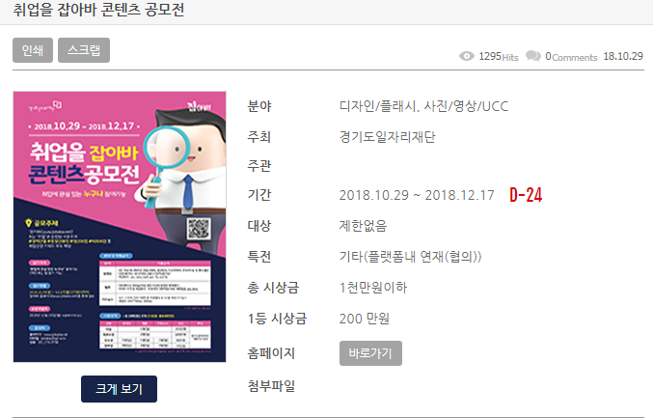
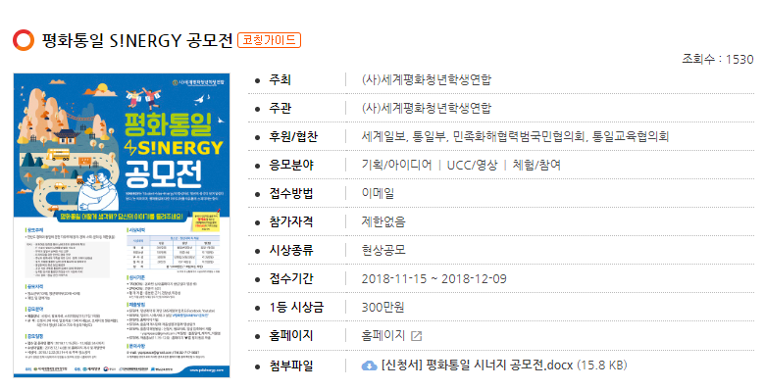
1
프로젝트 동기
Notes:
현재 인터넷에 보면 여러 공모전 사이트들이 존재하지만, 공모전에 대한 정보들만 존재하며
팀단위의 공모전이 대부분이기에 아싸들은 이런 공모전을 신청하기에 부담이 든다.
그렇기에 이 문제점을 해결하고자 저희는 공모전에 대한 정보를 크롤링하고
그 각각의 공모전에 게시글을 달 수 있는 형태의 페이지를 만드려고합니다.

Slide 4
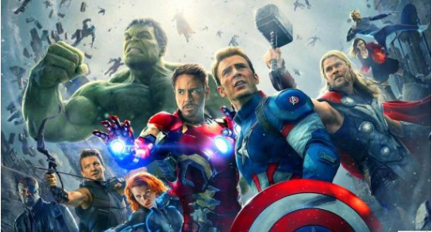
2
프로젝트 주제
어벤져스 프로젝트
Notes:
그렇기에 저희의 주제는 어벤져스 프로젝트입니다.
다들 이 영화를 아실거라고 생각합니다.
각 분야에 특출난 사람들이 모여 힘을 합쳐 문제를 해결한다는 의미입니다.

Slide 5
3
프로젝트 내용
공모전 크롤링
웹사이트 및 DB 구축
공모전 정보 제공
주최 URL
접수 기간
로그인 기능
댓글 기능
게시글 기능
주 : 강진욱
부 : 공필상
주 : 공필상
부 : 강진욱

Slide 6
4
개발환경
OS : Linux
WebServer : Apache
Datebase : MySQL
Language : PHP, Python
Github : https://github.com/gofeel8/avengers

Slide 7
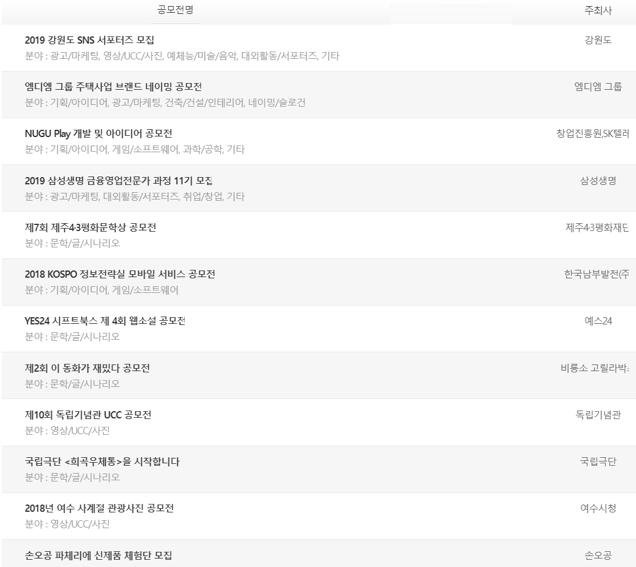

5
예상도

Slide 8
감사합니다.
Q & A

